Slide 1


X
WHEN TIME MEETS AI: WIE STERNGLAS MIT AI-CONTENT IM PAID SOCIAL SKALIERT
DUSTIN FONTAINE & DANIEL SCHRÖDER

Slide 2




STERNGLAS X STRONGER
ABOUT US
DUSTIN
DANIEL SCHRÖDER
FONTAINE

Slide 3
STERNGLAS X STRONGER
STERNGLAS x
AI CONTENT

Slide 4
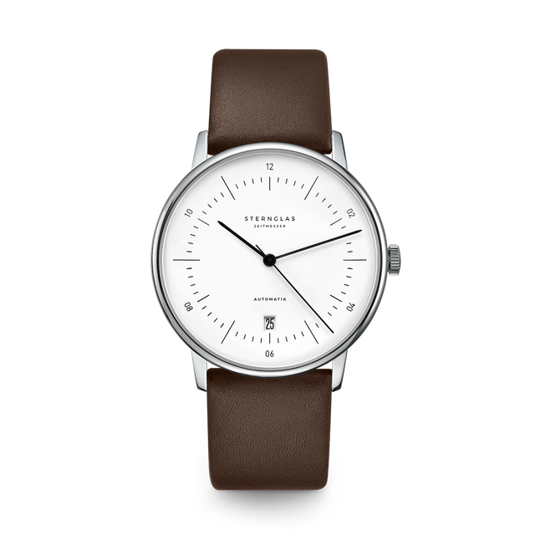
STERNGLAS X STRONGER
WER IST STERNGLAS?
Gegründet 2016 in Hamburg
Bauhaus Uhren bezahlbar machen
+10 Mio. € Umsatz
550 Juweliere

Slide 5
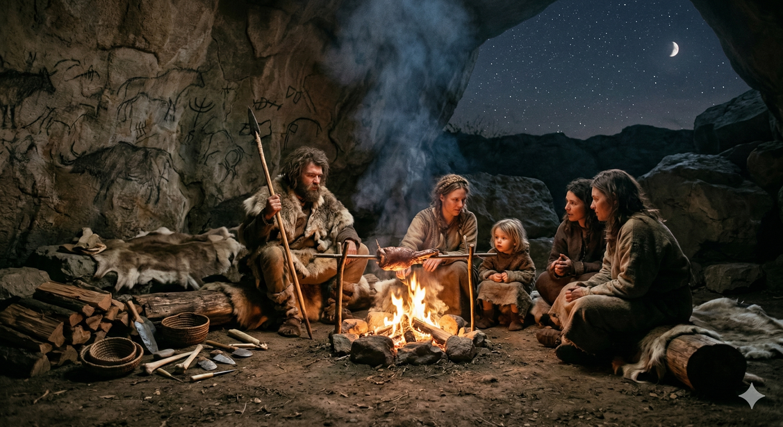
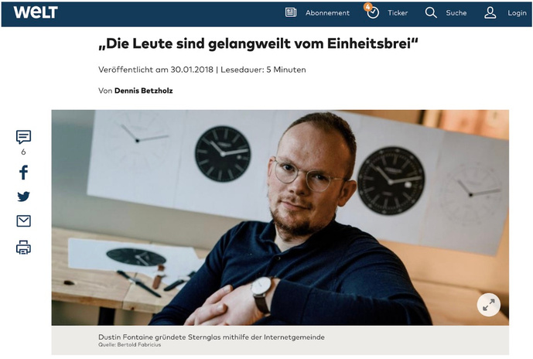
STERNGLAS X STRONGER
Warum STORYTELLING?
GESCHICHTEN SIND UR-FORM DER WISSENSVERMITTLUNG

Slide 6
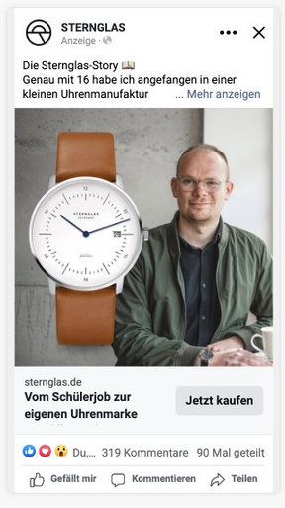
STERNGLAS X STRONGER
Die STORY-AD 1.0
ERSTELLT 2018
AUFTRAG: STORY AD 2.0 OHNE VIDEOSHOOTING

Slide 7
STERNGLAS X STRONGER
WIE WIR AUF DEN AI WANDEL REAGIEREN

Slide 8
STERNGLAS X STRONGER
UNSERE HERANGEHENSWEISE
EINBERUFUNG INTERNER AI TASKFORCE
TESTEN DIVERSER AI TOOLS IN DEN TEAMS
AUFBAU EINES VALIDIERTEN AI-STACKS
INTEGRATION IN BESTEHENDE PROZESSE

Slide 9
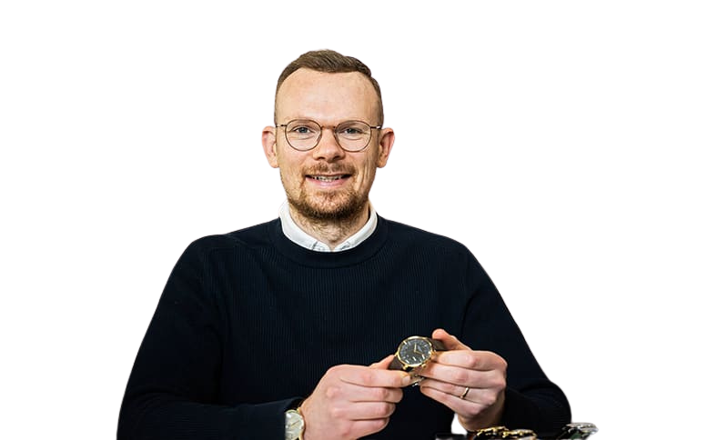

STERNGLAS X STRONGER
UNSERE IDEE: AI FOUNDER STORY
... weil Founder Ads sonst:
...die stärksten Ads im Ad-Account sind
...aber kaum skalierbar produziert werden können
...und deshalb selten systematisch genutzt werden

Slide 10
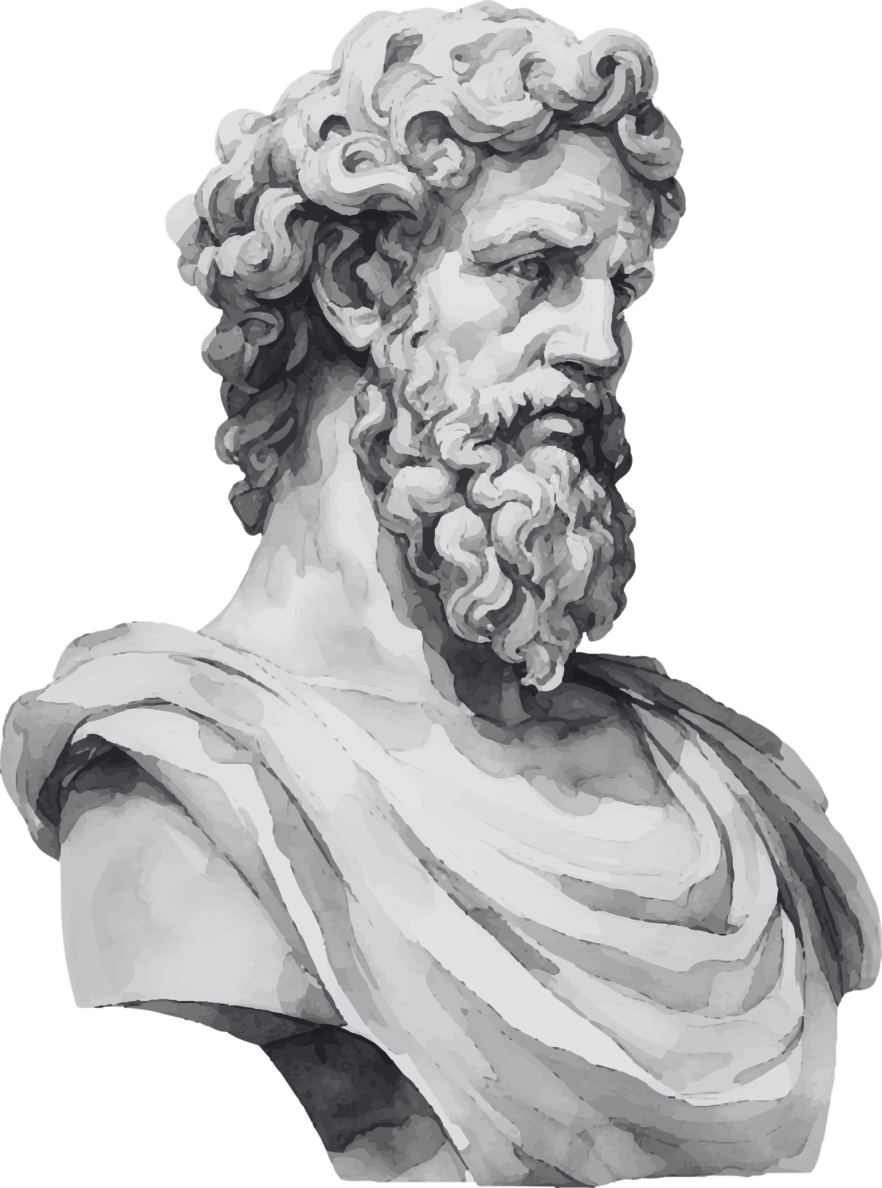




STERNGLAS X STRONGER
AI FOUNDER STORY
BRIEFING & ZIELDEFINITION
IMAGE TO STATIC GEN.
IMAGE TO VIDEO GEN.
THE RESULT

Slide 11
STERNGLAS X STRONGER
BRIEFING & ZIELDEFINITION
ZIELGRUPPE GENAU ANALYSIEREN
SZENEN FESTLEGEN
AUF LEARNINGS ZURÜCKGREIFEN
INHALTE DEFINIEREN & GO

Slide 12
STERNGLAS X STRONGER
AI FOUNDER STORY
BRIEFING & ZIELDEFINITION
IMAGE TO STATIC GEN.
IMAGE TO VIDEO GEN.
THE RESULT

Slide 13





STERNGLAS X STRONGER
STATIC SCENE GENERATION
START FRAME GENERIEREN
REFERENZBILD ANHÄNGEN
PROMPT GENAU DEFINIEREN

Slide 14
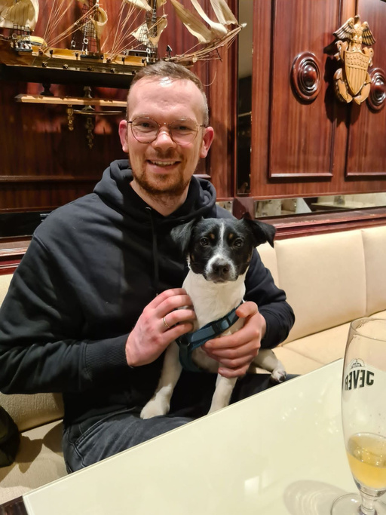
STERNGLAS X STRONGER
STATIC SCENE GENERATION
UNSER GENUTZTES PROMPT
Person from the attached image is standing in front of a shop window with expensive designer watches, hamburg city, germany on a cloudy usual day in september, he leans forward and looks into the shop window in amazement. no brand names visible

Slide 15
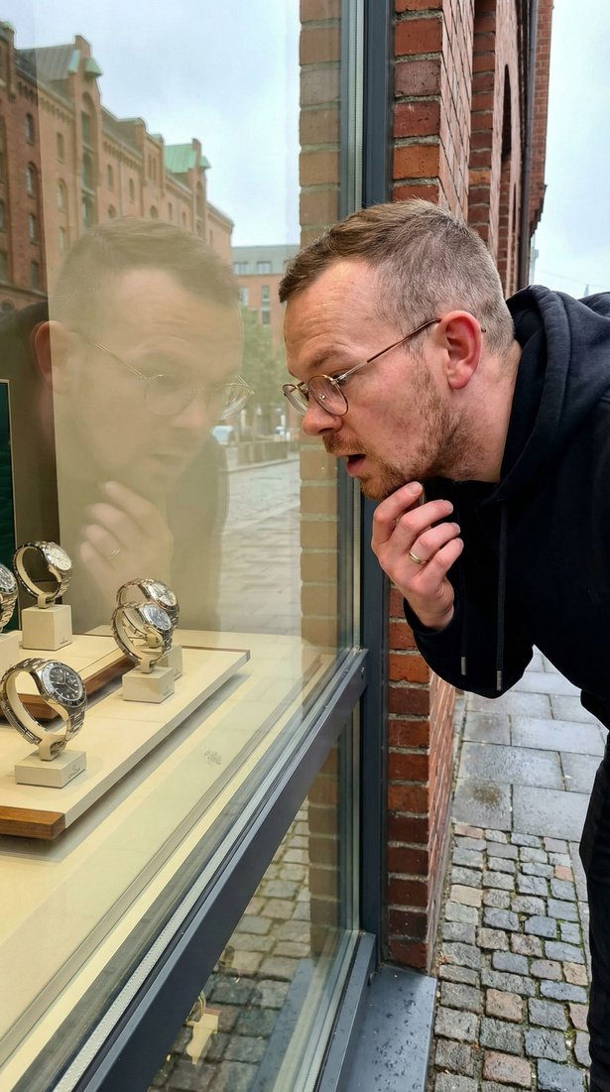
STERNGLAS X STRONGER
STATIC IMAGE SCENE RESULT

Slide 16
STERNGLAS X STRONGER
AI FOUNDER STORY
BRIEFING & ZIELDEFINITION
IMAGE TO STATIC GEN.
IMAGE TO VIDEO GEN.
THE RESULT

Slide 17

STERNGLAS X STRONGER
VIDEO SCENE GENERATION
BILD ALS REFERENZ
PROMPT GENAU DEFINIEREN
SZENE GENERIEREN

Slide 18
STERNGLAS X STRONGER
VIDEO SCENE GENERATION
UNSER GENUTZTES PROMPT
The Person in the attached Image is shaking his head in disbelief, presses his lips together, no voice

Slide 19
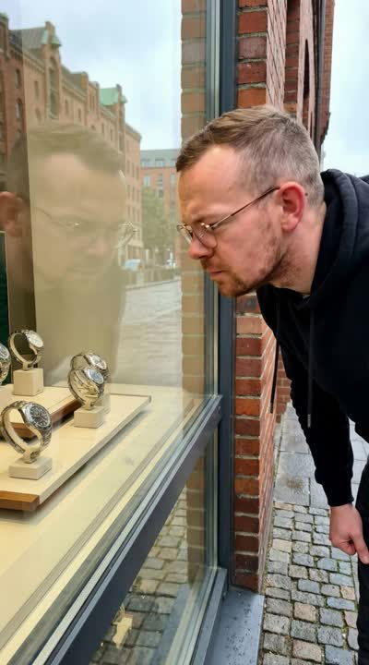
STERNGLAS X STRONGER
FROM IMAGE TO VIDEO SCENE

Slide 20

STERNGLAS X STRONGER
WIEDERHOLE DEN PROZESS
SZENE 1
SZENE 3
SZENE 5
SZENE 7
SZENE 2
SZENE 4
SZENE 6

Slide 21

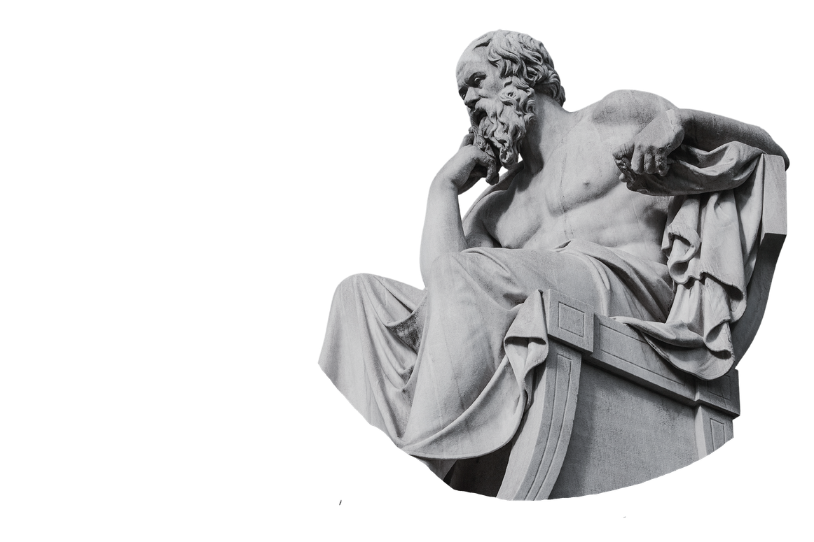
STERNGLAS X STRONGER
WIEDERHOLE DEN PROZESS
TESTEN
ERSTELLEN
VERBESSERN
BEWERTEN

Slide 22
STERNGLAS X STRONGER
AI FOUNDER STORY
BRIEFING & ZIELDEFINITION
IMAGE TO STATIC GEN.
IMAGE TO VIDEO GEN.
THE RESULT

Slide 23
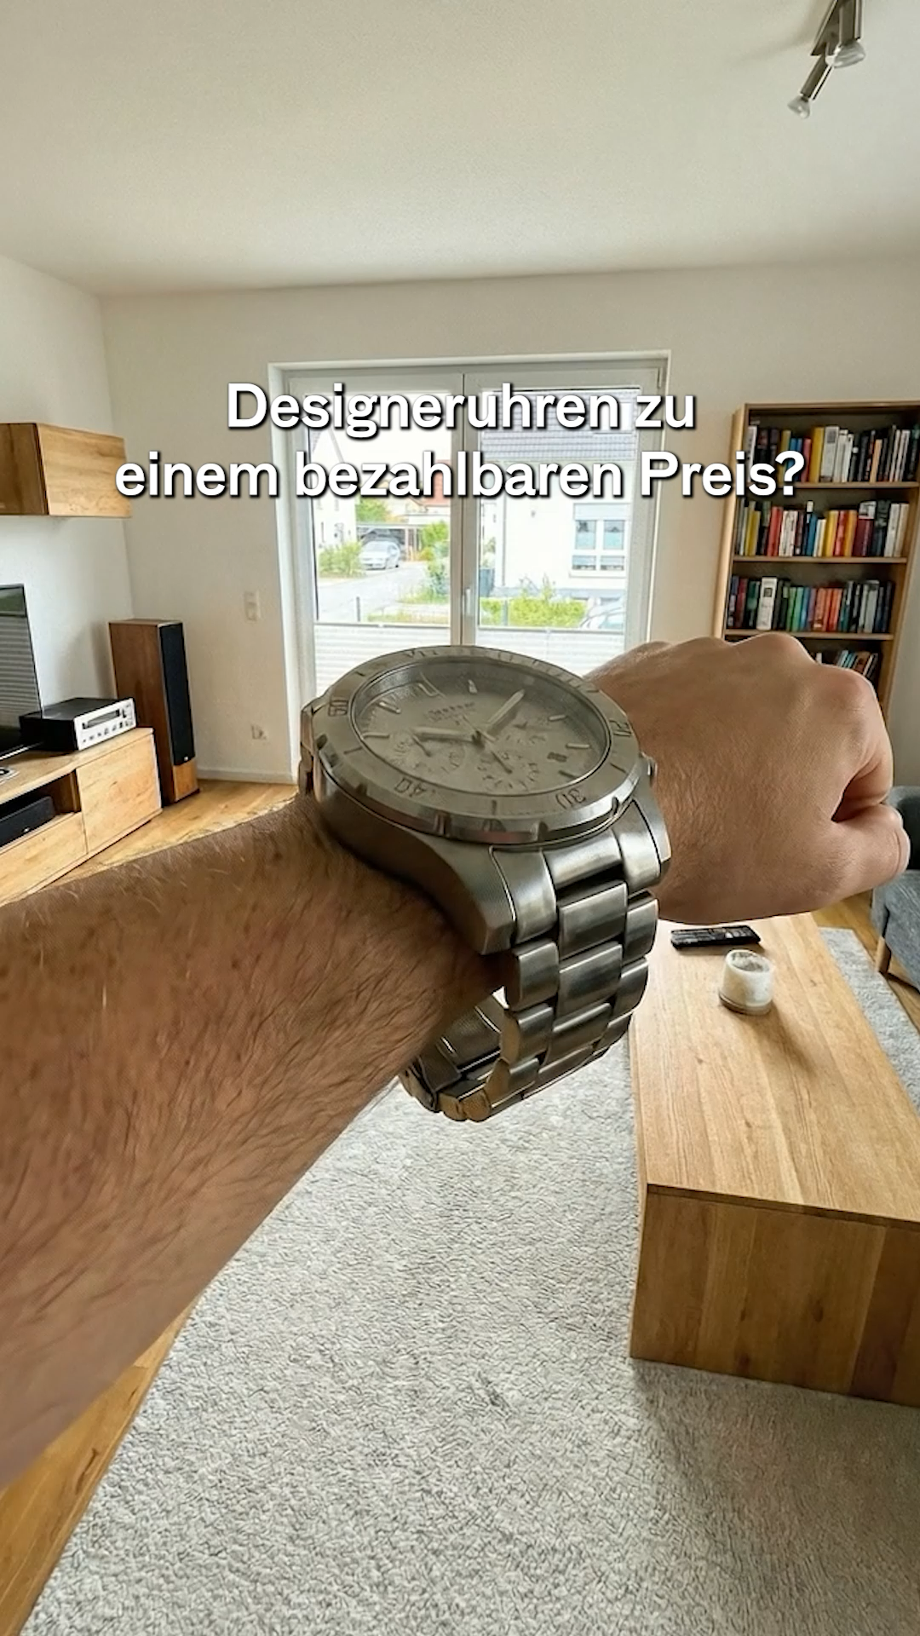
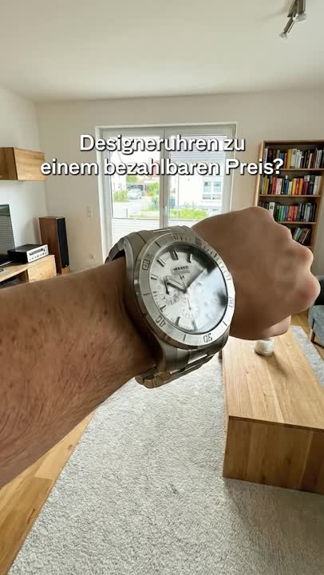
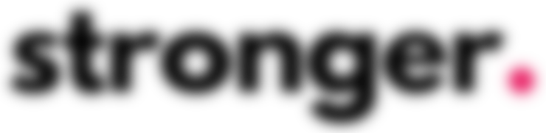
STERNGLAS X STRONGER
DAS ENDERGEBNIS

Slide 24
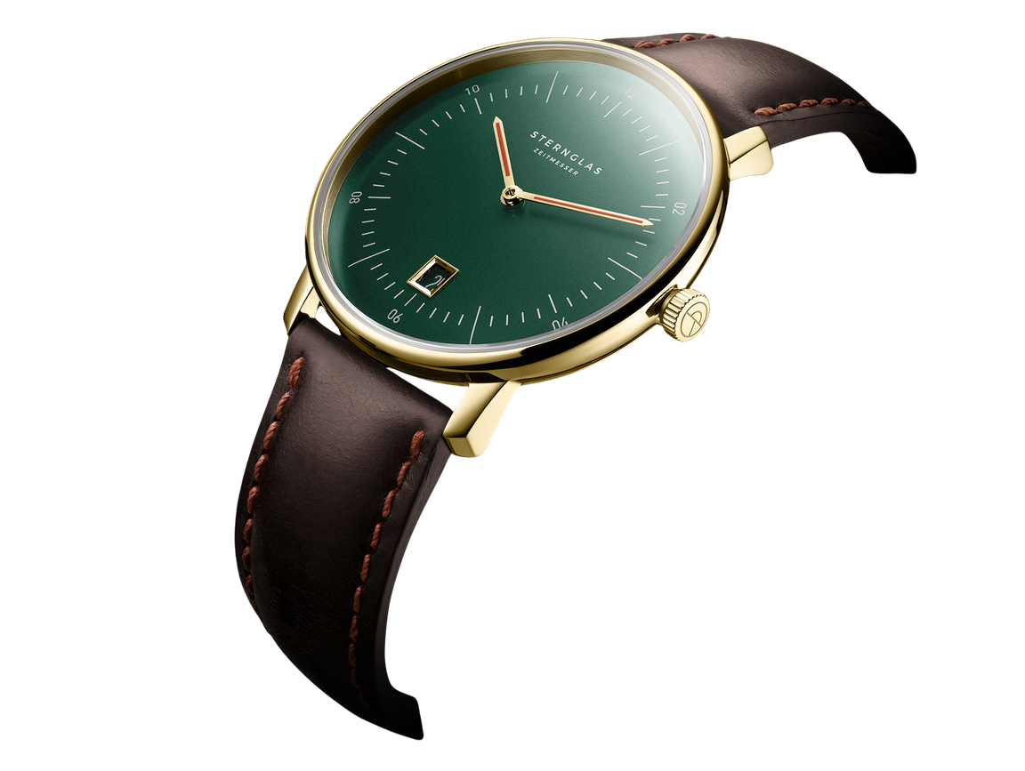
STERNGLAS X STRONGER
KPI & ERGEBNISSE
⌀ 3.02%
15.42
50.37%
CTR (CLICK THROUGH RATE)
ROAS
HOOK RATE

Slide 25
STERNGLAS X STRONGER
KEY LEARNINGS
🚀 AI BESCHLEUNIGT PROZESSE
🤝🏽 STRUKTUR & TESTING ENTSCHEIDEN
⏱️ ERSPARNIS VON ZEIT, AUFWAND, KOSTEN
🔥 SCHNELLERE ADAPTION SCHAFFT MARKTVORTEILE

Slide 26


STERNGLAS X STRONGER
IT’S TIME FOR Q&A
JETZT SLIDES SICHERN
X

